Slide 1
武汉理工大学
程序设计语言C--的编译器
设计与实现
答 辩 人: 李开心
学 号 : 0121310870605
指导老师 : 林 泓

Slide 2
目 录
1. 研究背景与意义
2. C--语言与Puppy虚拟机
3. 编译器设计与实现
4. 编译器演示
5. 总结

Slide 3
1. 研究背景与意义
编译器概述
源程序
编译器是计算机系统的基础组成部分，是把一种语言书写的程序翻译成另一种语言书写的等价程序。
编译器使得大多数计算机用户不必考虑及其相关的繁琐细节。
编译器
目标程序
编译器的作用

Slide 4
实现编译器的意义
源程序如何被翻译成目标程序？
数据如何存储？
函数调用如何被实现？
各种语句如何被解析？
程序如何运行？
程序如何运行？
Notes:
最后一条是和虚拟机相关

Slide 5
2. C--语言与虚拟机
C--语言
C--语言是对C语言进行精简的高级程序设计语言。
支持 & 不支持：
void、int、char类型及其多级指针
多文件、宏定义、预处理
变量、enum定义
goto、break、continue关键字
函数定义
struct、union、typedef类型定义
嵌套的作用域
函数声明
if、while、return、各种表达式语句
for、do-while、switch语句
部分C语言库函数，如printf、scanf等

Slide 6
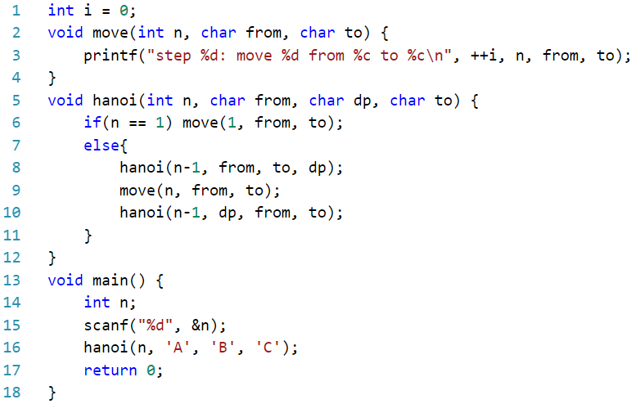
C--源程序
全局变量----
内建printf函数----
if-else语句----
递归调用hanoi函数----
程序起点----
局部变量----
内建scanf函数----
用C--语言编写的求解n阶汉诺塔程序

Slide 7
Puppy虚拟机
Puppy虚拟机是一个基于栈的虚拟机，是C--语言的目标机器，可以运行编译得到的虚拟机指令得到程序的执行结果。
C--源程序
PC
编译器
SP
虚拟机指令
…
…
…
BP
虚拟机
AX
运行结果
stack
text
data
C--源程序的编译、运行过程
Puppy虚拟机内部结构

Slide 8
3. 编译器设计与实现
编译器概况
编译器是一种语言翻译程序，通常划分为两个部分多个阶段。
编译器前端：对源程序进行分析获得中间表示
编译器后端：对中间表示进行优化并构造目标程序
词法分析
语法分析
语义分析
中间代码生成
代码优化
目标代码生成
源程序
目标程序
前端
后端
编译的各个步骤

Slide 9
单趟式实现的C--编译器
源程序
C--编译器采用单趟式实现，只需对源代码进行一遍扫描就可完成编译。
词法分析模块不是将源代码中所有词法单元截取并保存，而是作为子程序供解析模块调用，每次调用提供一个词法单元。
解析模块中，语法分析、语义分析及代码生成同时进行。
词法分析模块
符号表管理
语法分析
语义分析
代码生成
错误处理
解析模块
目标程序
C--编译器的结构

Slide 10
各个模块的实现方案
词法分析模块的实现
词法分析模块完成对源代码单词的截取，更新符号表信息，并向解析模块提供获得的词法单元。
*table
*vm
source:
存储源代码
…
table:
index
符号表的指针，用于更新符号表信息
line
vm:
虚拟机的指针，用于向虚拟机中写入数据
source
index:
记录当前符号在源代码中的位置
词法分析模块内部结构
line:
记录当前扫描位置的源代码行号

Slide 11
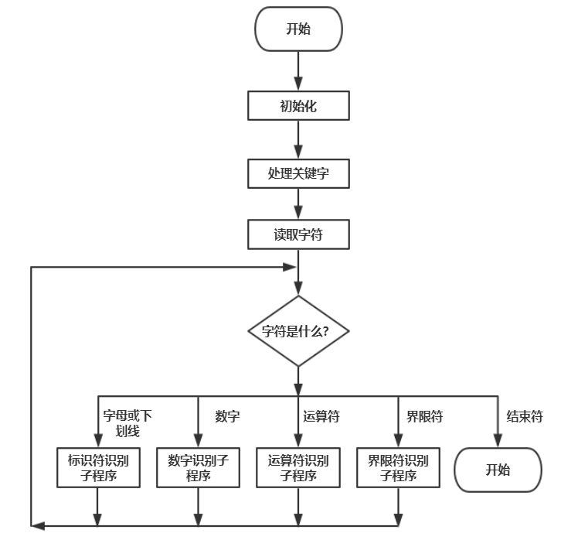
词法分析算法 部分采用硬编码方式实现，即根据词法单元的符号组成，直接匹配符号。
词法分析总控程序

Slide 12
符号表模块的实现
符号 用于记录词法单元的各种属性。
argsDataType:
函数各个参数的类型，用于语法分析中类型匹配
type
scope:
符号所在的作用域
name
type:
符号的类型，如ID、IF、ASSIGN等
hash
name:
符号的名字
…
…
hash:
符号的hash值，优化对符号表的查找速度
klass
klass:
符号的种类，如LOCAL_VARIABLE、SYS_FUNC等
dataType
dataType:
符号的数据类型
argsDataType
scope
value
value:
符号的值
符号的内部结构

Slide 13
符号表 用于管理编译过程中的符号信息。符号表还记录了作用域信息，以支持嵌套的作用域。
table:
符号的列表，存储所有的符号
mainIndex
scope:
当前作用域，记录解析过程中当前所在的作用域
scopeIndex
…
…
mainIndex:
记录main符号的在table中的位置，便于编译结束后可以设置Puppy虚拟机中PC寄存器的值，运行程序
table
scope
scopeIndex:
记录当前作用域的编号
符号表的内部结构

Slide 14
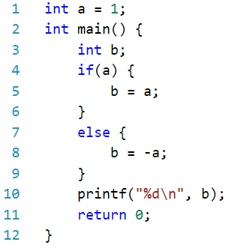
根据scopeIndex和scope可以实现 嵌套的作用域。实现方式如下：
1. 将scope初始化为空。将scopeIndex初始化为0，并放入scope末尾，设置全局作用域的标识为0。
2. 进入新的作用域时scopeIndex自增1，并放入scope末尾，scope内元素的排列顺序标识该作用域。
3. 离开作用域，则将scope末尾元素去除，scope回到前一个作用域。
scopeIndex
scope
0
0
----
1
0/1
----
2
0/1/2
----
2
0/1
----
3
0/1/3
----
3
0/1
----
3
0
----
嵌套作用域的标识

Slide 15
解析模块的实现
解析模块将语法分析、语义分析与代码生成组合在一起完成解析。在语法分析过程中，插入语义分析及代码生成的语句完成解析。
词法分析
*lexer
tokenInfo
语法分析
*table
baseType
语义分析
*vm
exprType
代码生成
indexOfBP
解析流程
解析器的内部结构
Notes:
int a, b; 定义中，解析完a后，b也需要知道类型，因此用baseType来记录定义表达式定义语句的基础类型

Slide 16
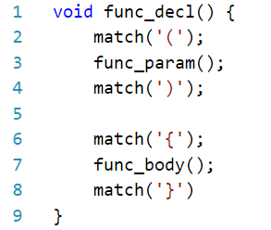
语法分析 采用递归下降法实现，即为每个文法编写一个递归过程，通过该过程匹配符合该文法的句子。
如文法 <func_decl> ::= ‘(‘ <func_param> ‘)’ ‘{‘ <func_body> ‘}’，编写的递归程序为：
匹配函数的递归下降过程

Slide 17
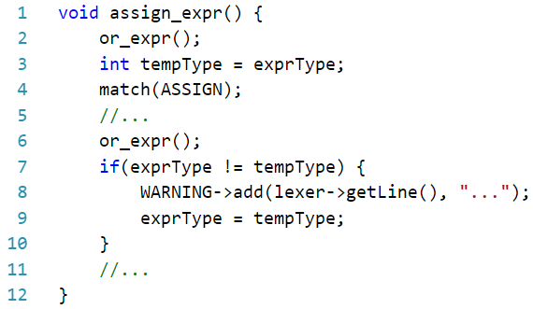
语义分析 完成函数调用时参数类型匹配、表达式的操作数类型匹配等。通过在语法分析中插入语义分析语句来完成语义分析。
如表达式 a = b + c，则解析过程如下：
解析 a ----
记录 a 的类型 ----
解析 b+c ----
比较左右操作数的类型 ----
类型不同则报 WARNING ----
赋值表达式中的语义分析

Slide 18
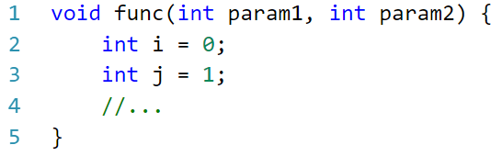
目标代码生成 完成虚拟机代码的生成。通过在语法分析中插入代码生成语句来完成代码生成。只有函数会生成目标代码。
对于左图的函数定义，函数调用 func(1, 2) 创建的栈帧结构如右图所示：
high addr
…
1
---- 参数 param1
2
---- 参数 param2
pc+1
---- 函数返回地址
bp -->
bp
---- bp 寄存器旧值
函数定义
---- 局部变量 i
0
sp -->
1
---- 局部变量 j
low addr
…
函数调用 func(1, 2) 创建的栈帧
Notes:
目标代码只有函数会生成，因此需要先设计函数调用栈帧
参数顺序入栈
pc+1
Bp
sp

